Slide 1

Le RIFSEEP
le Régime Indemnitaire en Fonction des Sujétions de l’Expertise (IFSE) et de l’Engagement Professionnel (CIA)

Slide 2
Sommaire
Définition du régime indemnitaire
Composition du régime indemnitaire
Définition du RIFSEEP
Références juridiques
Les objectifs du RIFSEEP
Les principes de base
Les différences entre l’ancien RI et le RIFSEEP
Comparatif des plafonds annuels des primes
Les bénéficiaires du RIFSSEP
Les règles de cumul
Le calendrier de mise en œuvre du RIFSEEP
Composition ET principes du RIFSEEP
L’IFSE l’indemnité de fonctions de sujétions et d ’expertise
Les critères professionnels
Les groupes de fonctions
2 méthodes pour déterminer la part fixe : la hiérarchisation par comparaison et la cotation de postes
Méthode globale : exemple autour d’un organigramme
Méthode critérielle: exemple de fiche de poste
Méthode critérielle: la détermination de la part fixe par cotation des postes
L’IFSE…l’expérience professionnelle
L’IFSE…l’expérience professionnelle – exemple de cotation
IFSE…le réexamen du montant
IFSE … maintien du montant individuel lors de la mise en place de l’IFSE
Si je change de poste , lem montant de ll’IFSE peut il baisser ?
IFSE … Montants plafonds
le CIA – complément indemnitaire annuel
le CIA – complément indemnitaire annuel … exemple
le CIA exemple de cotation
Le RIFSEEP …le montants maxima par groupe de fonction
Le RIFSEEP… les cas de suspension en cas d’absence (uniquement l'IFSE ou uniquement le CIA, ou les 2)
Le RIFSEEP … les voies de recours
Le RIFSEEP …La mise en œuvre
Le IFSEEP …L’entrée en vigueur au sein des collectivités territoriales
Le RIFSEEP … l’arrêté
Le RIFSEEP … les principales étapes de sa mise en place
Le RIFSEEP la délibération pas à pas

Slide 3
Définition du régime indemnitaire
Le régime indemnitaire est constitué par l’ensemble des sommes perçues par un agent, en contrepartie ou à l’occasion du service qu’il exécute dans le cadre des fonctions définies par le statut particulier dont il relève.
Le régime indemnitaire se définit comme un complément du traitement distinct des autres éléments de rémunération.
Les avantages consentis au titre du régime indemnitaire ont un caractère facultatif, qui découle de l’article 88 de la loi du 26 janvier 1984 et du décret n° 91-875 du 6 septembre 1991.
Les primes et indemnités sont attribuées sur la base d’une décision de l’organe délibérant.
≠
En cela, elles se distinguent des éléments obligatoires de rémunération qui sont :
- le traitement indiciaire (éventuellement majoré par la nouvelle bonification indiciaire)
- le supplément familial
- l’indemnité de résidence servis aux agents territoriaux.

Slide 4
Composition du régime indemnitaire
– primes et indemnités ayant le caractère de remboursement de frais (indemnités pour frais de déplacement, etc…
– primes et indemnités compensant une sujétion de service particulière, des contraintes professionnelles (primes informatiques, indemnités pour travaux dangereux, insalubres ou salissants, indemnités horaires pour travaux supplémentaires, prime de sujétion, prime d’encadrement, prime de responsabilité, indemnité forfaitaire pour travaux supplémentaires…)
– primes et indemnités dont l’objet est d’accroître la rémunération
compte tenu de la valeur professionnelle de l’agent, de sa technicité, de ses responsabilités (primes de service et de rendement, indemnité spécifique de service, indemnité d’administration et de technicité).

Slide 5
C’est quoi le RIFSEEP ?
le Régime Indemnitaire tenant compte des Fonctions, des Sujétions, de l’Expertise et de l’Engagement Professionnel
A l’occasion de sa mise en place,
la seule part obligatoire est l’IFSE l’indemnité de fonction, de sujétion et d’expertise. Cette indemnité repose, d’une part, sur une formalisation précise de critères professionnels et d’autre part, sur la prise en compte de l’expérience professionnelle.
Le CIA le complément indemnitaire annuel le dispositif est fondé sur la manière de servir et l’engagement professionnel, il n’a pas de caractère obligatoire ni dans le principe ni d’une année sur l’autre,
Si aucun régime indemnitaire n’existait dans la collectivité ou pour certains cadres d’emplois, la mise en œuvre du RIFSEEP ne s’impose pas.

Slide 6
LES RÉFÉRENCES JURIDIQUES
Loi n° 84-53 du 26 janvier 1984 portant dispositions statutaires relatives à la Fonction Publique Territoriale
Décret n° 2014-513 du 20 mai 2014 portant création d'un régime indemnitaire tenant compte des fonctions, des sujétions, de l'expertise et de l'engagement professionnel dans la Fonction Publique de l'État
Circulaire NOR RDFF1427139C du 5 décembre 2014 relative à la mise en œuvre du régime indemnitaire tenant compte des fonctions, des sujétions, de l’expertise et de l’engagement professionnel
Différents arrêtés ministériels

Slide 7
Les objectifs du RIFSEEP
Cette refonte vise 3 objectifs principaux :
simplifier le « paysage indemnitaire »,
garantir une équité entre les agents des différents ministères et entre ceux des trois fonctions publiques,
faciliter la mobilité des fonctionnaires.

Slide 8
Les principes de base encadrant le régime indemnitaire
- Le principe de parité : le régime ne peut pas être plus favorable que celui des fonctionnaires d’ Etat
- Le principe de libre administration : les collectivités peuvent adapter les règles propres à la FPE, dans le cadre du respect de la parité.
- Le principe d’égalité : deux agents occupant la même fonction dans la même situation doivent être traités de la même manière.
- Le principe de légalité : aucune prime ne peut être instaurée si elle n’est pas prévue par un texte.

Slide 9
Des différences fondamentales entre l’ancien et nouveau système
  Système actuel de primes
  - Régime indemnitaire lié au grade de l’agent et le cas échéant à la manière de servir de l’agent.
  Régime souvent uniforme entre les agents d’un même grade,
  Part variable obligatoire seulement pour les cadres d’emplois éligibles à la PFR
  Système du RIFSEEP
  Déconnection du régime indemnitaire et du grade de l’agent au profit de la fonction occupée
  Volonté de lier une partie du Rifseep au profil professionnel de l’agent et à sa manière de servir.
  Part variable facultative mais possible pour tous les cadres d’emplois
≠

Slide 10
Comparatif ancien et nouveau système plafonds annuels des primes
  Système actuel de primes
  Attaché territorial : 12 800€
  ou 20 100€ avec la PFR
  Rédacteur territorial : 9 200 €
  Adjoint administratif : 7 100 €
  Système du RIFSEEP
  Attaché territorial : 24 000€ à 42 000€
  Rédacteur territorial : 16 600€ à 19 900€
  Adjoint administratif : 12 000€ à 12 600€
≠

Slide 11
Qui va bénéficier du RIFSEEP ?
Le RIFSEEP a vocation à s’appliquer à tous les fonctionnaires de la fonction publique territoriale: toutes les filières (administrative, technique, sociale,…) en bénéficient.
Oui
- Les fonctionnaires (titulaires et stagiaires)
- Les agents contractuels de droit public..
Non
Les sapeurs pompiers professionnels
La police municipale
- Les agents contractuels de droit public recrutés sur la base de l’article 3-3-1 de la loi 84-53 (absence de cadre d’emplois…)
- Les contractuels de droit privé (CAE –CUI, Etc)
Les agents logés par nécessité absolue de service peuvent-ils bénéficier du RIFSEEP ?
Oui, le RIFSEEP peut être versé aussi bien aux agents non logés qu’aux agents logés. La seule différence réside dans les montants maximaux pouvant être attribués : l’occupation d’un logement de fonctions constitue un avantage en nature qui doit être pris en compte

Slide 12
Pourrais-je encore percevoir d’autres primes que le RIFSEEP ? … Les règles de remplacement, de cumul : principe et exceptions
Le RIFSEEP Remplace:
La PFR et l’IFRSTS (aux conseillers socio-éducatifs et aux assistants socio-éducatifs )
- L’IFTS - l’indemnité forfaitaire pour travaux supplémentaires
La prime de rendement,
- L’indemnité de fonctions et de résultats,
- La prime de fonctions informatiques,
- L’IAT - l’indemnité d’administration et de technicité
- L’IEMP - l’indemnité d’exercice de mission des préfectures.

Slide 13
RIFSEEP … Les règles de cumul : principe et exceptions
Le RIFSEEP peut se cumuler avec :
- l’indemnisation des dépenses engagées au titre des fonctions exercées (ex : frais de déplacement),
- les dispositifs d’intéressement collectif, (PIC)
- les dispositifs compensant les pertes de pouvoir d’achat (ex : indemnité compensatrice ou différentielle, GIPA, etc.),
L’indemnité horaire pour travail normal de nuit,
La prime d’encadrement éducatif de nuit,
- l’indemnité forfaitaire pour travail les dimanches et jours fériés des personnels de la filière sanitaire et sociale,
- l’indemnités horaires pour travaux supplémentaires (IHTS),
-

Slide 14

RIFSEEP … Les règles de cumul : principe et exceptions
-Le RIFSEEP peut se cumuler avec :
astreintes, les permanences
indemnité pour travail dominical régulier,
indemnité horaire pour travail du dimanche et jour férié.
- l’occupation d’un logement pour nécessité absolue de service
-les avantages acquis avant la publication de la loi statutaire, retranscrits budgétairement (prime annuelle, 13ème mois, …), ( Loi 84-53 du 26.01.1984 – art 111)
- avec la NBI dans la mesure où, lorsque l’agent remplit les conditions nécessaires à son versement, elle constitue un élément obligatoire de la rémunération.
Faute de dispositions expresses contraires, il y a lieu de considérer que la prime de responsabilité versée aux agents occupant un emploi de direction, est cumulable avec le RIFSEEP

Slide 15
Le calendrier de mise en œuvre par cadre d’emplois
le RIFSSEP devait être opérationnel au 1/1/2017, les textes abrogeant les anciennes primes prenant effet au 01/01/2017.
Les collectivités doivent alors se mettre en conformité avec les nouveaux textes dans un « délai raisonnable » (6 mois d’après les réponses ministérielles).
A cet effet, le RIFSEEP doit être opérationnel au 30/06/2017. Passé ce délai, le comptable public pourrait donc refuser la mise en paiement des anciennes primes.
IMPORTANT : Dans l’attente du passage au RIFSSEP, les primes actuelles continuent d’être versées normalement en 2017

Slide 16
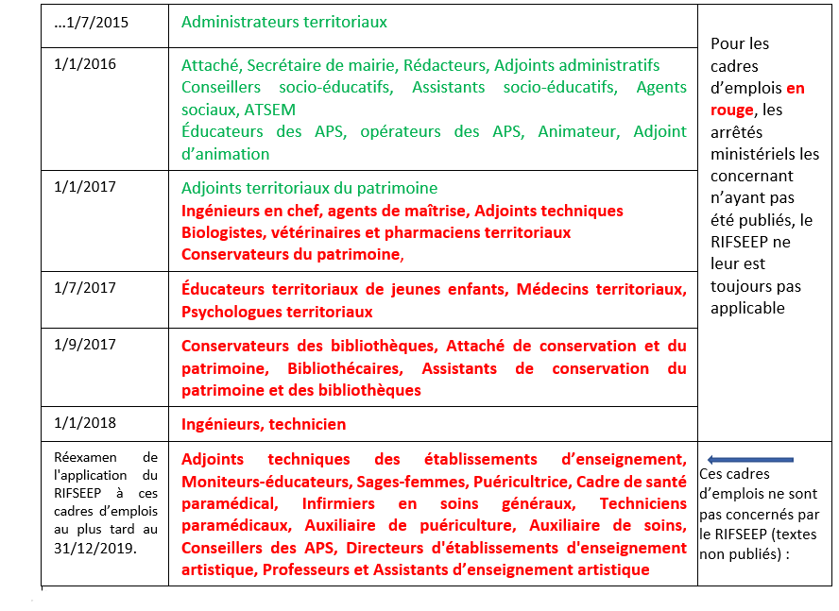
Le calendrier de mise en œuvre … les cadres d‘emplois éligibles …
Il est applicable au fur à mesure des arrêtés pris pour l’application du RIFSEEP aux corps des fonctionnaires de l’État servant de référence.
.
Dans la fonction publique territoriale sont exclus du principe de parité, car relevant d’un régime indemnitaire spécifique, les sapeurs-pompiers professionnels et la police municipale.

Slide 17
composition et principes du RIFSEEP … Ce régime indemnitaire est composé de deux primes
IFSE … l’Indemnité de Fonction de Sujétion et d’Expertise est la part fixe
Mise en place obligatoire d’une part fixe liée aux fonctions : l’ IFSE
Fondée sur l’analyse des fonctions de chaque agent
Devant intégrer le profil professionnel personnel des agents – expérience professionnelle
Dont les plafonds dépendent de la classification des postes en groupes de fonctions.
CIA …Complément Indemnitaire Annuel est la part variable
Mise en place facultative d’une part conditionnelle liée à l’évaluation professionnelle des agents
La manière de servir
L’engagement professionnel
Non reconductible automatiquement
Versement mensuel ou autre (libre administration des collectivités)
Versement annuel ( 1 ou 2 fractions ou autre) libre administration des collectivités
La somme des 2 parts ne doit pas excéder le plafond global des primes octroyées aux agents de l’État pris en référence

Slide 18
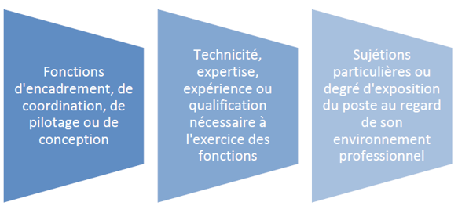
IFSE…LA DÉTERMINATION DE CRITÈRES PROFESSIONNELS LIÉS AUX FONCTIONS
Le montant de l’I.F.S.E. est fixé selon le niveau de responsabilité et d’expertise requis dans l’exercice des fonctions.
Les critères professionnels
Chaque emploi ou cadre d’emplois est réparti entre différents groupes de fonctions au vu des critères professionnels précisés dans le tableau ci-dessous.
Ces 3 critères trois critères fixés par le décret du 20 mai 2014 permettent de regrouper, par catégorie hiérarchique, les postes pour lesquels le niveau de responsabilité et d’expertise est similaire, quels que soient le grade et la filière des fonctionnaires

Slide 19
IFSE … Les différents groupes de fonction
Le nombre de groupes de fonctions est fixé par la circulaire du 5 décembre 2014 qui préconise de prévoir au plus :
4 groupes de fonctions pour les corps relevant de la catégorie A ;
3 groupes de fonctions pour les corps relevant de la catégorie B ;
2 groupes pour les corps relevant de la catégorie C.
Ensuite, au sein de chaque groupe, il faut créer une hiérarchie, le « groupe 1 » devant être réservé aux postes les plus lourds ou les plus exigeants.
Un montant est ensuite déterminé pour chaque groupe de fonctions au regard du cumul des différents critères.
Lorsqu'un agent change de poste, il est possible que le montant de l’IFSE soit diminué, si le nouveau poste du fonctionnaire est classé dans un groupe de fonctions inférieur à celui qu'il occupé avant. Un réexamen du montant de l’IFSE du fonctionnaire lors d’une mobilité interne est donc obligatoire.

Slide 20
IFSE croisement entre les critères et groupes de fonctions – exemple de tableau
Groupe | Fonctions/emplois | Critère 1 encadrement/ coordination | Critère 2 Technicité / expertise | Critère 3 sujétions particulières
A1 | Direction générale (DGS, DGA, cabinet) | Mangement stratégique, transversalité, pilotage, arbitrage Équipe technique, coordination, référent Encadrement opérationnel | Maîtrise d'un logiciel métier Connaissances particulières liées aux fonctions (niveau : expert, intermédiaire, ou basique) Habilitations règlementaires, qualifications | Travail de nuit, week-end, dimanches et jours fériés, isolé, disponibilité, polyvalence, public particulier, travail horaires imposé ou cadencé, environnement de travail (nuit, intempéries,,,
A2 | Direction de pôle, d’axe
A3 | Chef de service ou de structure
A4 | Chargé de mission
B1 | Chef de service sou de structure
B2 | Poste de coordinateur
B3 | Poste d’instruction avec expertise, Animation
C1 | Chef d’équipe, gestionnaire comptable, assistante de direction, agent d’état civil
C2 | Agent d’exécution, agent d’accueil

Slide 21
2 méthodes pour déterminer la part fixe : la hiérarchisation par comparaison (méthode globale ) et la cotation de postes (méthode critérielle)
L’organigramme, outil de hiérarchisation par) comparaison (méthode globale )
La fiche de poste, un outil d’analyse des sujétions et expertises (méthode critérielle)
L'organigramme est une représentation schématique des liens fonctionnels, organisationnels et hiérarchiques
Il permet de définir la position de chacun au sein de la structure.
Il servira de base à la détermination de l’IFSE
La fiche de poste permet la description des missions et des compétences liées au métier mais également au poste lui-même avec des précisions essentielles
Elle servira à définir les fonctions, sujétions et expertises retenues dans le cadre de la cotation de postes

Slide 22
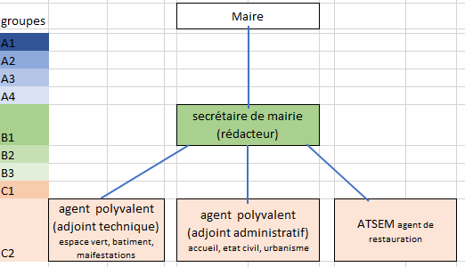
Méthode globale : exemple autour d’un organigramme
Exemple d’organigramme qui permet une visualisation des groupes de fonctions.
D’autres organigrammes sont disponibles sur le cdg66.fr

Slide 23
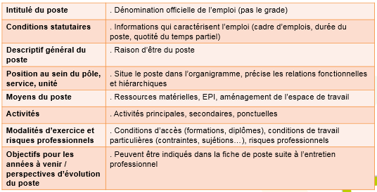
Méthode critérielle: exemple de fiche de poste

Slide 24
Méthode critérielle: la détermination de la part fixe par cotation des postes
Par exemple, pour le poste d’agent polyvalent du service technique, l’enveloppe de prime maximale par agent pour ce service est de
4000 €/an
Les bases de cotations sont :
Niveau O : pas d’attente pour ce poste
Niveau 1 : maîtrise de base = 10 points
Niveau 2 : maîtrise intermédiaire = 20 points
Niveau 3 : maîtrise experte = 30 points

Slide 25
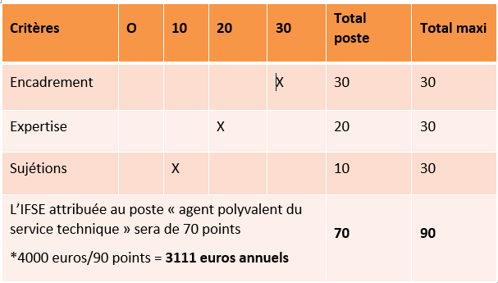
Méthode critérielle: la détermination de la part fixe par cotation des postes

Slide 26
L’IFSE…l’expérience professionnelle est individuelle, liée l’agent, et non à une fonction
Elle peut être assimilée à la connaissance acquise par la pratique et repose sur :
- L’élargissement des compétences,
- L’approfondissement des savoirs,
- La consolidation des connaissances pratiques assimilées sur un poste.
L’expérience professionnelle ≠ l’ancienneté (qui se matérialise par l’avancement d’échelon)
L’expérience professionnelle ≠ de l’engagement et manière de servir (valorisé au moyen du CIA).
L’expérience professionnelle ≠ de la « qualification nécessaire à l'exercice des fonctions
Il s’agit donc de valoriser :
- le parcours professionnel de l’agent avant l’arrivée sur son poste,
- sa capacité à exploiter l’expérience acquise quelle que soit son ancienneté (diffusion de son savoir à autrui, force de proposition, …),
- les formations suivies (en distinguant celles liées au poste, les formations transversales, les formations de préparation aux concours et examens, …),
- la connaissance de son environnement de travail (fonctionnement de la collectivité, relations avec des partenaires extérieurs, avec les élus, …),
- l’approfondissement des savoirs techniques,
- la réalisation d’un travail exceptionnel,
- …

Slide 27
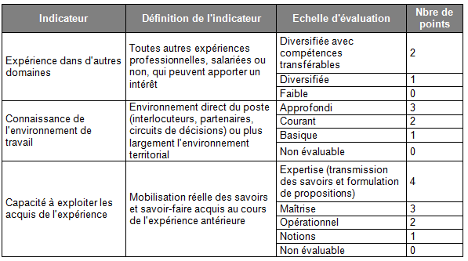
L’IFSE…l’expérience professionnelle – exemple de cotation
de critères de l’expérience professionnelle (liste non exhaustive)
Il est nécessaire de prévoir un montant destiné à l’expérience professionnelle. Ensuite, chaque point issu de l’évaluation justifiera une revalorisation de cette expérience

Slide 28
IFSE…LE RÉEXAMEN DU MONTANT
Le montant de l’IFSE fait l’objet d’un réexamen en cas :
de changement de fonctions ou de groupes de fonctions ou de mobilité au sein du même groupe (davantage d’encadrement, de technicité ou de sujétions),
au moins tous les quatre ans, en l'absence de changement de fonctions et au vu de l'expérience acquise par l'agent.
de changement de grade à la suite d'une promotion.
Le montant est conservé jusqu'à la date du prochain changement de fonctions de l'agent ou de réexamen de l'IFSE selon les échéances prévues par la règlementation.
« ce montant est donc gravé dans le marbre ! »
Le principe du réexamen n’implique pas une revalorisation automatique du montant ( elle doit être justifiée par « l'élargissement des compétences, l'approfondissement des savoirs et la consolidation des connaissances pratiques assimilées sur un poste )

Slide 29
IFSE … maintien du montant individuel lors de la mise en place de l’IFSE
FPE
A noter que lors de la première application du dispositif dans la fonction publique de l'Etat, le montant indemnitaire mensuel perçu par l’agent au titre du ou des régimes indemnitaires antérieurs liés aux fonctions exercées, au grade détenu et/ou aux résultats et à l’exception de tout versement à caractère exceptionnel, est conservé au titre de l’IFSE , (art. 6 décret 2014-513 du 20 mai 2014).
FPT
Toutefois, pour la fonction publique territoriale, en vertu du principe de libre administration des collectivités territoriales et sous réserve de l’appréciation du juge, ce maintien du montant de l’ancien régime indemnitaire ne présente pas un caractère obligatoire,
(question écrite. AN n°100346 du 1er nov. 2016).

Slide 30
IFSE … maintien du montant individuel lors de la mise en place de l’IFSE … exemple :
Suite au transfert de compétence du service des ordures ménagères à la, communauté de commune 3 ripeurs ont conservé le RI de leur commune d’origine, (Article L. 5211-41-3 et article L. 5211-4-1 du Code Général des Collectivités Territoriales), sans que cela vienne en contradiction avec le principe de libre administration).
Ripeur 1 = 200 € de RI
Ripeur 2 = 150 € de RI passage RIFSEEP (mêmes fonctions =
Ripeur 3 = 50 € de RI même montant de la part FS de l’IFSE = rééquilibrage et harmonisation et transparence de la part FS
La différence de montant total pourra se faire avec la partie EP de l’IFSE

Slide 31
SI JE CHANGE DE POSTE, LE MONTANT DE L’IFSE PEUT- IL BAISSER ?
Chaque collectivité ou établissement définit ses propres règles de gestion dans le cadre suivant :
En cas de changement de fonctions, que l’on change de groupe ou non, l’IFSE est systématiquement réexaminée.
Toutefois, si à l’occasion d’un changement de poste, un agent passe, par exemple, du groupe 2 au groupe 3, cela ne signifie pas nécessairement que le montant de son IFSE diminue car son expérience professionnelle est prise en compte :
approfondissement des savoir-faire, diversification des compétences pratiques, etc.

Slide 32
IFSE … Montants plafonds
Pour chaque groupe de fonctions, il existe un montant maximal (plafond). Les plafonds de chacun des groupes sont plus ou moins élevés selon la nature des fonctions qu’ils contiennent.
Des montants plafonds spécifiques pour les agents dotés d’un logement par nécessité absolue de service sont également mentionnés dans la mesure où les logements de fonctions sont des avantages en nature liés aux sujétions qui pèsent déjà sur l’agent au titre de ses fonctions.
Compte tenu du principe de parité, seuls les montants plafonds s’imposent aux collectivités territoriales.
Contrairement aux dispositions applicables à l’État, il n’est pas obligatoire de prévoir des minima dans la délibération

Slide 33
le CIA – complément indemnitaire annuel … L’appréciation de la manière de servir repose sur l’entretien professionnel
Le CIA est un élément facultatif du RIFSEEP Il ne doit pas représenter une part disproportionnée dans le RIFSEEP | Le CIA tient compte : - de l'engagement professionnel, Critères d'appréciation fixés par l'organe délibérant - de la manière de servir appréciée lors de l’évaluation annuelle Base d'appréciation : l'entretien professionnel - la valeur professionnelle de l’agent - l’investissement personnel dans l’exercice de ses fonctions, - le sens du service public, - la capacité à travailler en équipe et sa contribution au collectif de travail. | En cas de versement par la collectivité, le CIA est : - accordé au titre d’une année, -versé en une ou deux fractions, -non reconductible automatiquement d'une année sur l'autre.
Son montant fixé en fonction de l’évaluation professionnelle est compris entre 0 et 100 % du montant maximal annuel fixé par groupe de fonctions.
15 % du plafond global du RIFSEEP pour les corps et les emplois fonctionnels relevant de la catégorie A
12 % du plafond global du RIFSEEP pour les corps et les emplois fonctionnels relevant de la catégorie B
10 % du plafond global du RIFSEEP pour les corps et les emplois fonctionnels relevant de la catégorie C
Ces plafonds sont ceux applicables dans la Fonction Publique d'État, ils ne s'imposent pas aux collectivités

Slide 34

le CIA – complément indemnitaire annuel … exemple
Exemple pour le groupe 1 de la catégorie B, les montants plafonds fixés par la règlementation (plafond de la FPE) sont les suivants :
Si le montant total du RIFSEEP s'élève à 15 000 € (choix de la collectivité en fonction du budget), le CIA représentera au maximum de 1 800 € [(15000 x 12) / 100]
Ensuite, les attributions individuelles du CIA varieront entre 0 et 100 % des 1 800 € en fonction des résultat de l’entretien professionnel.

Slide 35
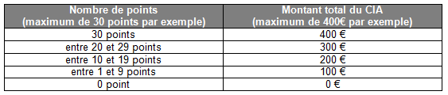
Le CIA … un exemple de cotation
Les critères prévus dans le cadre de l’entretien professionnel et validés par le CT devront se rapprocher des critères liés au versement du CIA.
La procédure d’attribution du CIA
Les évaluateurs proposent par exemple un nombre de points en fonction d’une grille ou un pourcentage du plafond du CIA.
Une harmonisation des montants est réalisée au niveau supérieur (direction des ressources humaines, direction, secrétaire de mairie).
La proposition finale est présentée à l’élu qui déterminera le montant alloué.

Slide 36
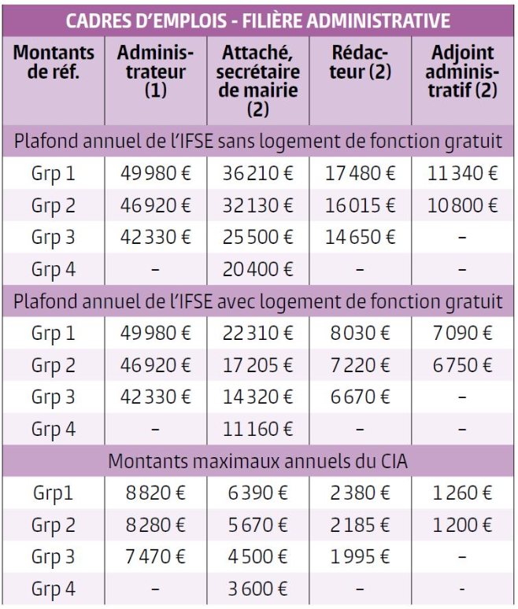
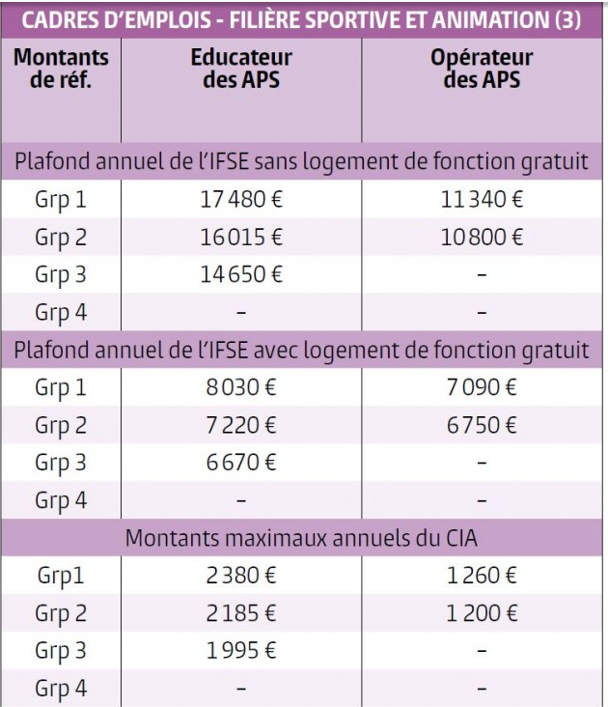
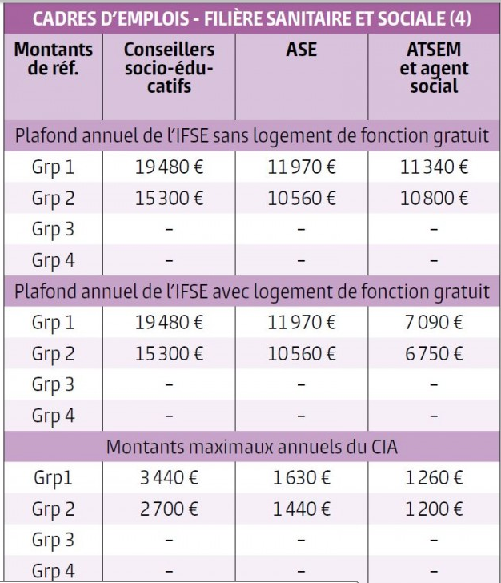
RIFSEEP …LES MONTANTS MAXIMA PAR GROUPES DE FONCTIONS

Slide 37
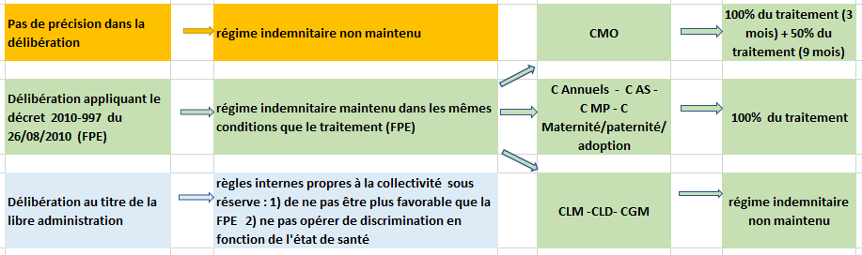
RIFSEEP… les cas de suspension en cas d’absence (uniquement l'IFSE ou uniquement le CIA, ou les 2)

Slide 38
Le RIFSEEP … les voies de recours
Existe-t-il des voies de recours pour contester mon classement dans un groupe de fonctions ou le montant de mon complément indemnitaire ?
Comme pour tous les dispositifs indemnitaires, les deux voies de recours classiques que sont le recours gracieux (auprès de la collectivité) et le recours contentieux (auprès du tribunal administratif compétent) peuvent être mise en œuvre dans le cadre du RIFSEEP.

Slide 39
Le RIFSEEP …La mise en œuvre
Après un travail d’état des lieux et d’élaboration dans la concertation
- Tableau des effectifs à jour
- Organigramme
- Fiches de postes
- Support d’entretien professionnel
- Inventaire des régimes indemnitaires existants
- Inventaires des délibérations du régime indemnitaire
- Inventaires de l’ensemble des éléments de rémunération (NBI, avantages en nature, etc…)

Slide 40
Le RIFSEEP …La mise en œuvre la collectivité saisit le Comité Technique pour avis, préalablement au vote de la délibération.
1) consultation préalable du comité technique prochain CT en juin 2017
Avis pour la détermination des groupes de fonctions, des critères liés à l’exercice des fonctions et à l’expérience et l’expertise pour l’IFSE, liés à l’engagement professionnel et à la manière de servir pour le CIA
Avis pour la détermination des critères de modulation, des plafonds, et des périodes et conditions de réexamen.

Slide 41
RIFSEEP …L’entrée en vigueur au sein des collectivités territoriales
2) délibération institue les modalités de mise en œuvre du RIFSEEP au sein de la collectivité et détermine les deux parts :
-
Elle détermine pour L’IFSE : pour chaque cadre d’emplois, le nombre de groupes de fonctions en procédant à une répartition de fonctions type par groupe, basée sur des critères liés à l’exercice des fonctions :
-encadrement et coordination
-technicité expertise et expérience
-sujétions particulières
Elle peut aussi prévoir le versement du CIA, compte tenu :
-de l’engagement professionnel et la manière de servir
    - dans une proportion moindre par rapport au montant global du RIFSEEP

Slide 42
RIFSEEP …L’entrée en vigueur au sein des collectivités territoriales
2) la délibération institue les modalités de mise en œuvre du RIFSEEP au sein de la collectivité et détermine les deux parts :
Elle fixe les montants maximaux applicables à chacune des parts, sans dépasser le plafond global applicable aux corps de référence de l’État,
Elle fixe les critères de variation de ces montants (éventuellement absentéisme, sujétions, et la périodicité des versements.
Elle peut prévoir l’extension du RIFSEEP aux agents contractuels
- Elle fixe les règles de maintien ou de suspension du RIFSEEP en cas de maladie dans la limite de celles prévues par le décret n° 2010-997 du 26 août 2010 pour les agents de la fonction publique de l’État.
- Elle est transmise au Préfet et prend effet dès sa publication
Modèle de délibération téléchargeable sur le site cdg66.fr

Slide 43
RIFSEEP … l’arrêté
3) L’arrêté pris par l’autorité territoriale attribue individuellement le rifseep compte tenu des montants et critères fixés par la délibération.
Modèle disponible et téléchargeable sur le site cdg66.fr

Slide 44
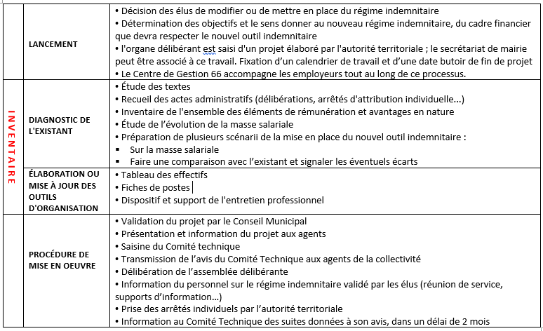
RIFSEEP … les principales étapes de sa mise en place

Slide 45
RIFSEEP … la délibération pas à pas…
Les mentions en rouge constituent des commentaires ou des éléments non obligatoires pour lesquels la collectivité devra faire un choix.
Les mentions en vert sont données à titre d’exemple.
En bleu les prérequis nécessaires à la mise en œuvre du RIFSEEP
Modèle de délibération pour la filière administrative
fixant la mise en conformité réglementaire du régime indemnitaire de la commune (ou établissement public) de ………………….
tenant compte des Fonctions Sujétions Expertise Engagement Professionnel (RIFSEEP)
par l’instauration de l’indemnité de fonctions, de sujétions et d’expertise (I.F.S.E)
et du complément indemnitaire annuel (C.I.A)

Slide 46
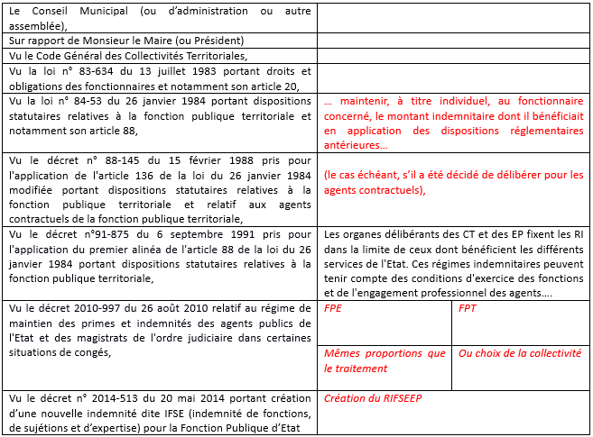
RIFSEEP … la délibération pas à pas…

Slide 47
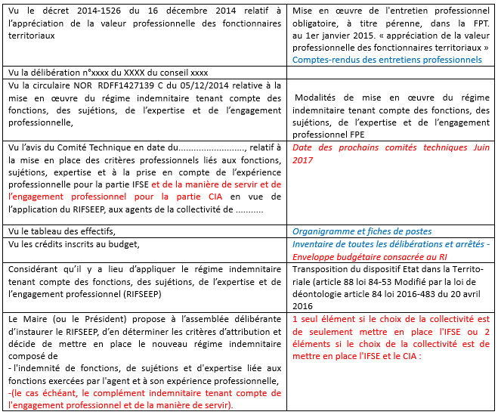
RIFSEEP … la délibération pas à pas…

Slide 48
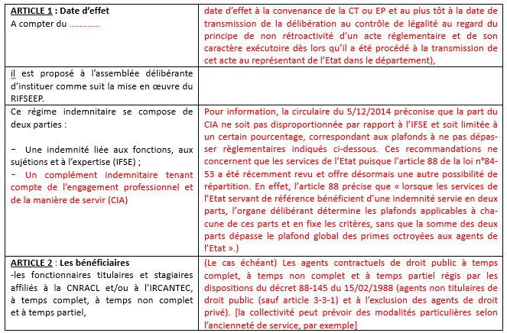
RIFSEEP … la délibération pas à pas…

Slide 49
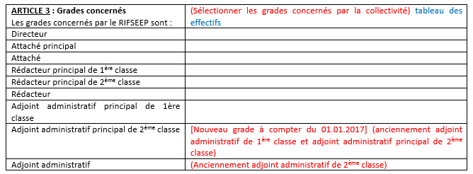
RIFSEEP … la délibération pas à pas

Slide 50
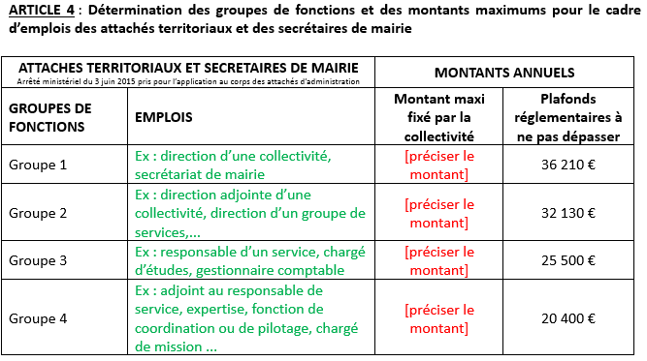
RIFSEEP … la délibération pas à pas
Mise en place de l’IFSE
Les agents logés par nécessité absolue de service bénéficient de montants maximums spécifiques.

Slide 51
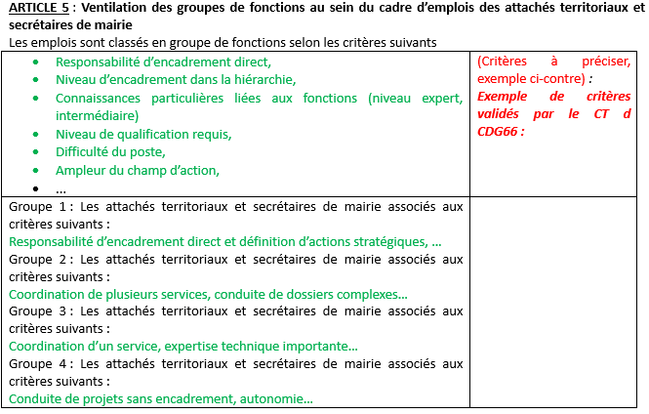
RIFSEEP … la délibération pas à pas

Slide 52
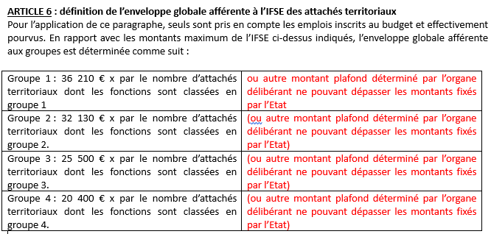
RIFSEEP … la délibération pas à pas

Slide 53
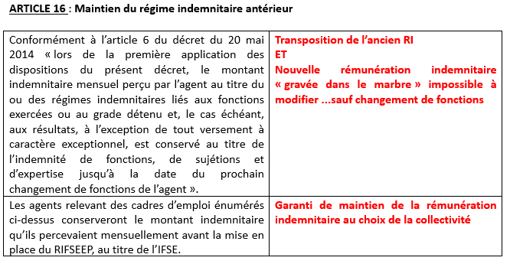
RIFSEEP … la délibération pas à pas

Slide 54
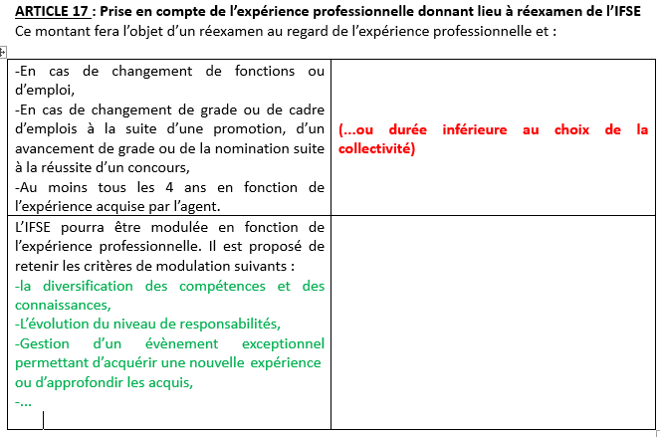
RIFSEEP … la délibération pas à pas

Slide 55
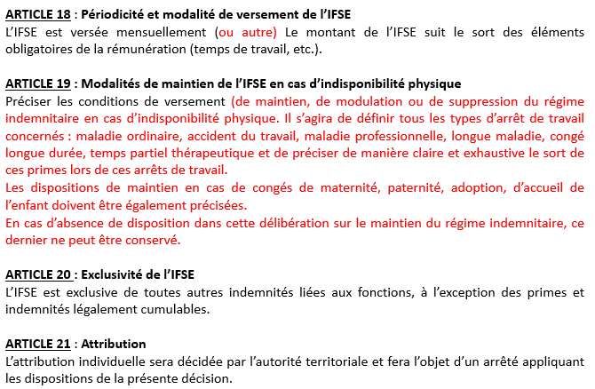
RIFSEEP … la délibération pas à pas

Slide 56
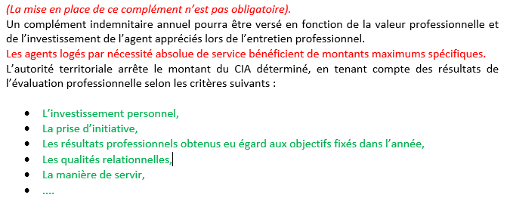
RIFSEEP … la délibération pas à pas
Mise en place du Complément indemnitaire annuel CIA

Slide 57
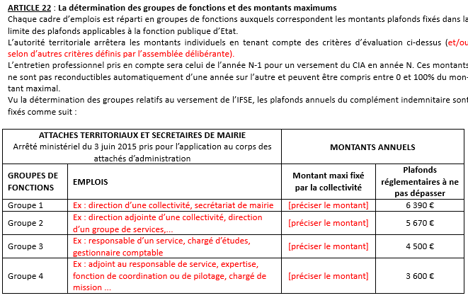
RIFSEEP … la délibération pas à pas

Slide 58
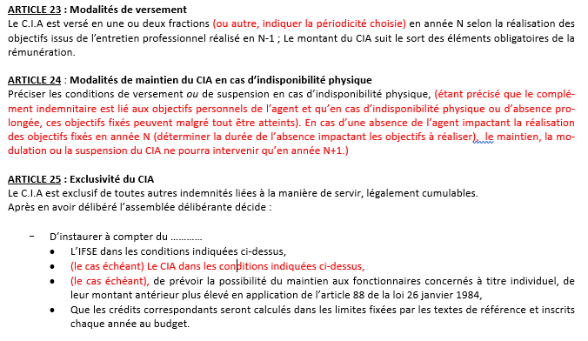
RIFSEEP … la délibération pas à pas

Slide 59
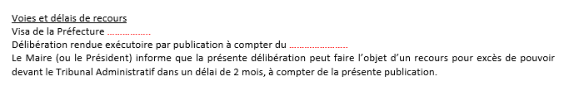
RIFSEEP … la délibération pas à pas

Slide 60

En conclusion, et dans la continuité de la mise en place de l’entretien professionnel, le RIFSEEP s’inscrit dans une démarche nécessitant de :
définir un cadrage politique,
clarifier les règles de gestion des ressources humaines,
assurer l’efficience des services publics.
Pour atteindre ces objectifs, il convient de suivre des étapes de mise en place et de mener ce travail dans le cadre d’un dialogue social avec l’ensemble des partenaires.
Le Centre de Gestion 66, partenaire des collectivités vous remercie
de votre écoute

